Slide 1
معايير ضمان الجودة في التعليم العالي العراقي و”مسار بولونيا:
نحو تطوير الأداء الأكاديمي للأستاذ الجامعي وتعليم جامعي مرن ومتوافق دوليا
ورشة عمل تقام من قبل
أ.د. نادية خيري \ م. منى ابراهيم الدليمي
بالتعاون مع شعبة تكنولوجيا المعلومات ووحدة الموقع الإلكتروني

Slide 2


المحاور الأساسية
ماهو مسار بولونيا؟
الجدول الزمني للتطبيق في العراق
آلية التطبيق العملي (المنظومة الالكترونية)
الركائز الأساسية للنظام
هيكلية الوحدات ECTS في العراق
التقويم الأكاديمي والامتحانات
مميزات النظام للطالب
متطلبات النجاح في المسار
التحديات التي تواجه التطبيق في العراق

Slide 3

Bologna Process نظام مسار بولونيا
كلمة "مسار" تشير الى عملية إصلاح تعليمي مستمرة تدريجية في خدمة التعليم العالي هي ليس قانونا واحدا بل مجموعة مراحل واتفاقيات متتابعة ولهذا سمي ب"مسار"
أما كلمة "بولونيا" كما هو واضح فانها تشير الى مدينة بولونيا في إيطاليا وفيها جامعة بولونيا العريقة التي أسست في عام 1088 م واختير الاسم تحديدا لان "بولونيا" تمثل رمزا تاريخيا للتعليم الجامعي في أوروبا.
مصطلح "مسار بولونيا"هي مبادرة حكومية أوروبية تم توقيعها سنة 1999 في المدينة عينها وبمناسبة مرور الذكرى الـ 900 لتأسيس الجامعة الآنفة الذكر

Slide 4
لماذا "مسار بولونيا" في العراق
أسباب التبني:
ردم الفجوة بين مخرجات التعليم واحتياجات سوق العمل
مواءمة الشهادات العراقية مع المعايير الدولية (وخاصة الاوروبية)
تسهيل قبول الطلبة العراقيين في الجامعات العالمية (الاعتراف المتبادل)
الانتقال من التعليم التقليدي (التلقين) إلى التعليم المتمركز حول الطالب

Slide 5
هيكلية النظام
LED
L = Licence
(bachelor)
M = master
D = PhD
مسار بولونيا
نظام الأرصدة
ECTS
كل مادة لها نقاط
تجمع للانتقال والتخرج

Slide 6

المرحلة الأولى (2023-2022) التطبيق التجريبي في الجامعات التقنية الأربعة.
المرحلة الثانية 2023-2024
تعميم النظام ليشمل أكثر من 600 قسم في كليات الهندسة والعلوم بالجامعات الحكومية والاهلية كافة
المرحلة الثالثة (2024-2025)
التوسع التدريجي ليشمل تخصصات اضافية مع التركيز على الاتمتة الالكترونية.
Tip: أعلنت وزارة التعليم رسميا ببدء تطبيقه تدريجيا في
كليات الهندسة
كليات العلوم
جامعة الانبار
جامعة الزهراء
أكثر من 600 قسم طبق هذا النظام وسيتم تطبيقه في 5 كليات للسنوات القادمة ومن ضمنها كلية التربية

Slide 7
آلية التطبيق العملي (المنظومة الالكترونية)
تسجيل المواد
يتم الكترونيا في بداية كل فصل
إدارة الغيابات
نظام صارم يعتمد على الساعات الفعلية (الفصل النهائي عند تجاوز النسب القانونية)
كتالوج البرنامج
توفر كل كلية دليلا يوضح مخرجات التعلم (lEARNING OUTCOMES) لكل مادة
اعتمد العراق انظمة برمجية مثل نظام sis لإدارة المسار

Slide 8

الركائز الأساسية للنظام
نظام الساعات المعتمدة ECTS يعتمد على الجهد الذي يبذله الطالب
دراسة واجبات امتحانات
التركيز على الطالب
الطالب هو محور العملية التعليمية أما التدريسي فهو موجه وميسر
الملحق الشهادة
وثيقة تصف طبيعة ومستواها لتسهيل الاعتراف بها دوليا
الفصل الدراسي الواحد يعادل عادة 30 وحدة CREDITS
السنة الدراسية = 60 وحدة
كل وحدة دراسية = 25-30 ساعة عمل حقيقية من قبل الطالب
TIP
ECTS = EUROPEAN CREDIT TRANSFER AND ACCUMULATION SYSTEM
هو نظام يحسب جهد الطالب مو بس عدد المحاضرات ويشمل:
المحاضرات
الواجبات
المختبر
الدراسة البيتية
الامتحانات

Slide 9
التقويم الأكاديمي والامتحانات! كيف نحسب ECTS
ECTS ( FIRST COURSE ) = 30
ECTS (SECOND COURSE) =30
TOLAT = 60
eg for each single course (Linguistics ) 1 ECTS = 25-30 hours جهد الطالب خلال السنة
Eg for 5 courses ??? = 125-150 = 5 ECTS
DIVIDED INTO = LECTURES + STUDYING + ASSIGNMENTS + EXAM (QUIZ) + PRESENTATIONS …. ETC
ثل
Tip هل يؤثر على النجاح ؟؟؟؟
نعم, لأن المطلوب حتى تنجح بالفصل
لازم تجمع عدد ECTS
الرسوب بمادة = تخسر رصيدها

Slide 10

Examples
How many ECTS we need for graduation ?
BA =240 ECTS 4 YEARS
MA = 120 ECTS 2 YEARS
a.If a student fails? = No ُECTS
= he\she cannot graduate!
b. In this case, a student may sit the exam again OR choose another course

Slide 11

الفرق بين النظام القديم ECTS
النظام فصلي
تقييم مستمر
النجاح بالرصيد +التقييم
جهد الطالب
النظام سنوي
امتحان نهائي فقط
النجاح بالمعدل
ساعات دراسية

Slide 12

ECTS IS CRUCIAL IN BOLOGNA PR0CESS?
WHY?
يجعل التقييم عادل حسب جهد الطالب
يسهل معادلة المواد إذا انتقل الطلاب بين الجامعات
يعترف بالشهادة خارج البلد
يخفف الاعتماد على امتحان نهائي واحد
Tip

Slide 13


نظام التقييم في العراق
يختلف التقييم في مسار بولونيا عن النظام السنوي التقليدي:
التقييم التكويني (Formative)
50-60%
يشمل الامتحانات اليومية \ التقارير\ الواجبات\ والمشاركة الصفية
التقييم الختامي التراكمي (ٍSummative)
40-50%
الامتحان النهائي للفصل الدراسي
درجة النجاح 50% كحد ادنى
مع صلاحيات الاستاذ لمعالجة الحالات الحرجة )49-45% عبر تكليفات إضافية
Tip
نظام الوحدات ECTS في العراق
الوحدات الدراسية
توزيع الدرجات
المرونة نقل الوحدات بين العراقية المطبقة لنفس النظام TRANSFER

Slide 14
HOW TO PASS? For students
1
2
3
4
تابع الحضور غالبا إلزامي
لا تترك الواجبات لها ثقل كبير
ECTS= |  |  |  | جهد + دوام والتزام \ التخرج مرتبط بعدد الرصيد
تنظيم الوقت
المعرفة الدقيقة عن توزيع الدرجات

Slide 15






التحديات التي تواجه تطبيق مسار بولونيا في العراق
1.البنى التحتية الحاجة لمختبرات وقاعات مجهزة لدعم التعليم التفاعلي
2. كثرة العطل تأثير العطل الرسمية على ساعات "الجهد الطلابي" المطلوبة
3. الثقافة الأكاديمية ضرورة تغيير عقلية الطالب والتدريسي على حد سواء من الامتحان النهائي إلى التعلم المستمر.
4. البيروقراطية التحول الكامل من الورقي الى الالكتروني

Slide 16
مقياس درجات نظام تحويل و تراكم الرصيد الأوروبي
إلى جانب اعتماد نظام تحويل و تراكم الرصيد الأوروبي ECTS ، حددت المفوضية الأوروبية نظام درجات ECTS أيضا.
نظرا لوجود العديد من أنظمة الدرجات المختلفة في البلدان ، فإن هدفها هو جعل الدرجات أكثر قابلية للمقارنة مع بعضها البعض.
• لا يحل نظام درجات ECTS محل أنظمة الدرجات المحلية ،لكن يكون مكملا لها.

Slide 17
GRADE & DESCRIPTION
A B C D
90-100%
80-90 %
70-80
60-70
EXCELLENT
VERY GOOD
GOOD
OUTSTANDING PERFORMANCE
ABOVE AVERAGE WITH SOME ERROR
SOUND WORK WITH NOTABLE ERRORS
SATISFACTORY
FAIR BUT WITH MAJOR SHORTCOMINGS.

Slide 18
GRADE & DESCRIPTION
E FX F
50-60%
50 %
Less than 50%
SUFFICIENT
FX-FAIL
F-FAIL
Credit awarded after submitting extra work
Considerable amount of work required
Work meets
Minimum criteria

Slide 19

ضمان الجودة في إطار بولونيا
ما المقصود به؟
هو التأكد من أن البرامج والتدريس والتقييم تحقق معايير محددة من الجودة.
يركز على:
(Learning Outcomes) صياغة مخرجات التعلم •
• المقاربة بالكفاءات
• التقييم المستمر
• التحسين الدوري للبرامج
• الاعتماد الأكاديمي
* إذن: ضمان الجودة = آلية التأكد من نجاح تطبيق مسار بولونيا

Slide 20

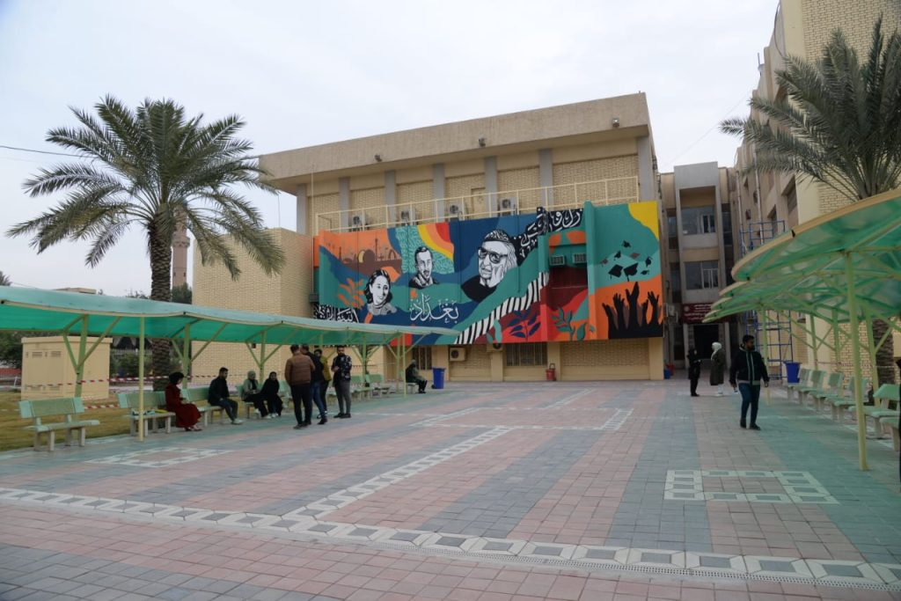
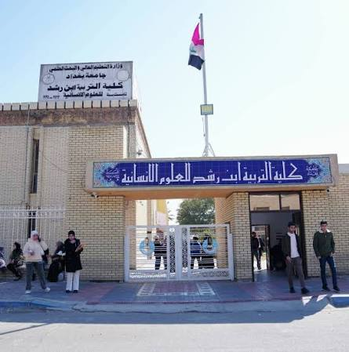

الخاتمة
هو بوابة العراق للاندماج في المجتمع الأكاديمي العالمي ليس مجرد نظام إداري بل هو فرصة لتطوير التفكير النقدي والمهارات المهنية….اذا مسار بولونيا هو الإطار العام أو الفلسفة الأصلاحية.
معتمد على التزام الطالب بمتطلبات "الجهد" والتحول الرقمي.
مسار بولونيا
Tip
Show how your solution helps the person in
the story reach his or
her goals.
النجاح

